Slide 1
Проект
Игра в жизни ребёнка дошкольника
Выполнили : Холодова О.Н.
Нагиева О.В.

Slide 2
Игра — это огромное светлое окно, через которое в духовный мир ребенка вливается живительный поток представлений, понятий об окружающем мире. Игра — это искра, зажигающая огонек пытливости и любознательности. Сухомлинский В. А.

Slide 3
Игра – отражение жизни. Здесь все «как будто», «понарошку», но в этой условной обстановке, которая создается воображением ребенка , много настоящего: действия играющих всегда реальны, их чувства, переживания подлинны, искренни. Ребенок знает, что кукла и мишка – только игрушки, но любит их как живых, понимает, что он не «поправдашний» доктор, но чувствует ответственность за здоровье своих «пациентов».

Slide 4
Актуальность
В совместной с детьми игре учить детей действовать с предметами и игрушками, объединять их сюжетом.

Slide 5
Возможности игры огромны, они:
Развивают познавательные процессы личности – внимание,
память, восприятие, мышление, воображение;
Тренируют наблюдательность и ум;
Развивают творческие способности у детей;
Формируют эмоционально-чувственную сферу личности
дошкольника;
Способствуют познанию ребенком самого себя и побуждают
его к самосовершенствованию;
Учат самодисциплине, настойчивости, выдержке –
всем тем качествам, без которых трудно жить и достигать
поставленных целей и задач

Slide 6
Игровая деятельность включает в себя:
- Творческие игры( сюжетно - ролевые, театрализованные, игры драматизации , строительные);
- Дидактические игры ( игры с предметами, настольно-печатные, словесные)
- Подвижные игры

Slide 7
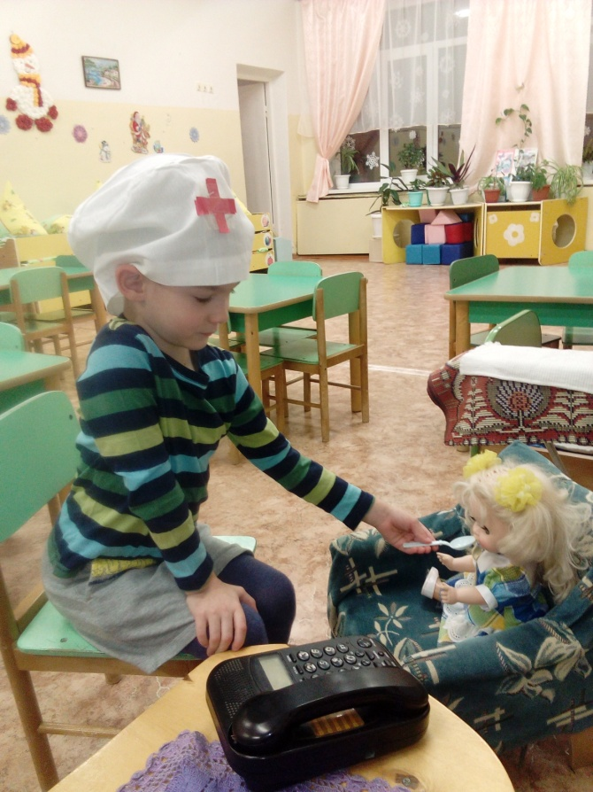
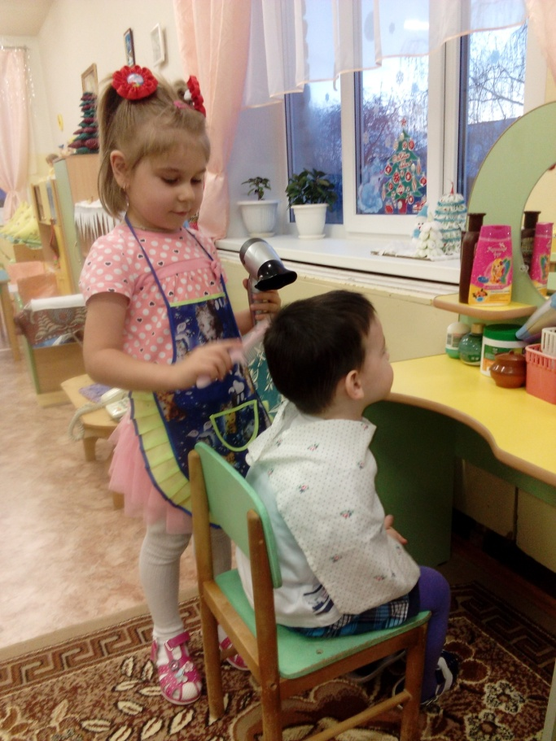
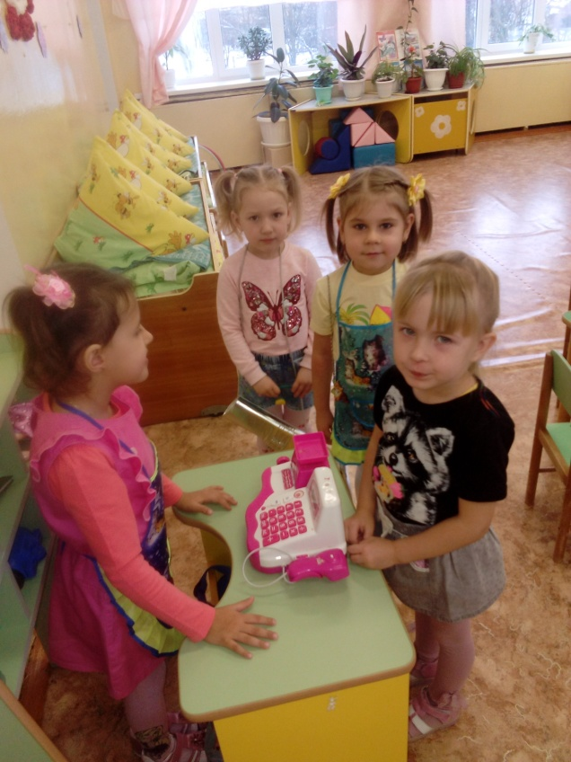
Сюжетно- ролевая игра.
Большинство игр посвящено изображению труда людей разных профессий. Ребята возят грузовики, лечат «больных пациентов», играют в «семью», парикмахерскую и т.д.
Через игру закрепляется и углубляется интерес детей к разным профессиям, воспитывается уважение к труду.

Slide 8
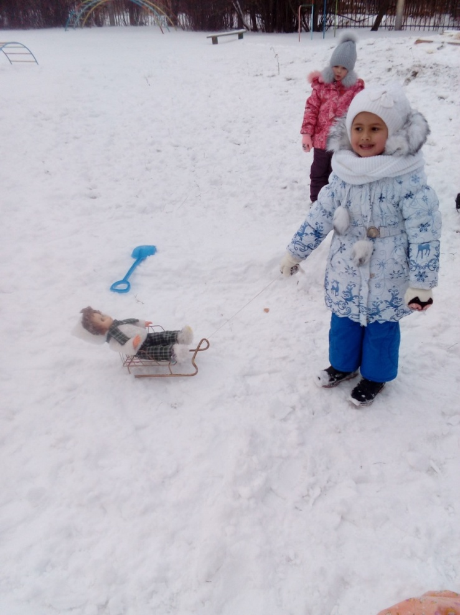
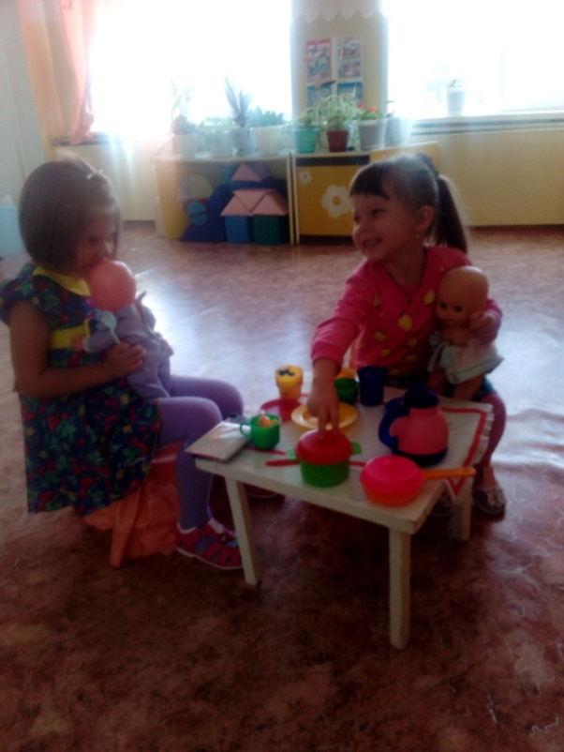
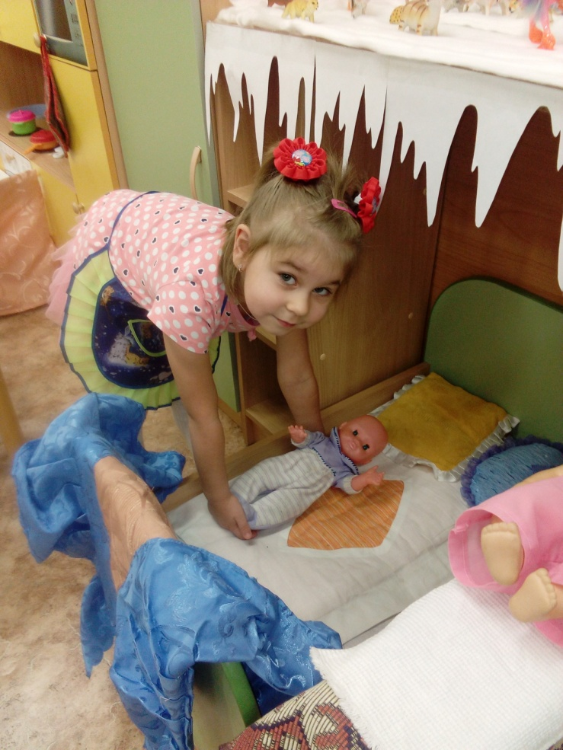
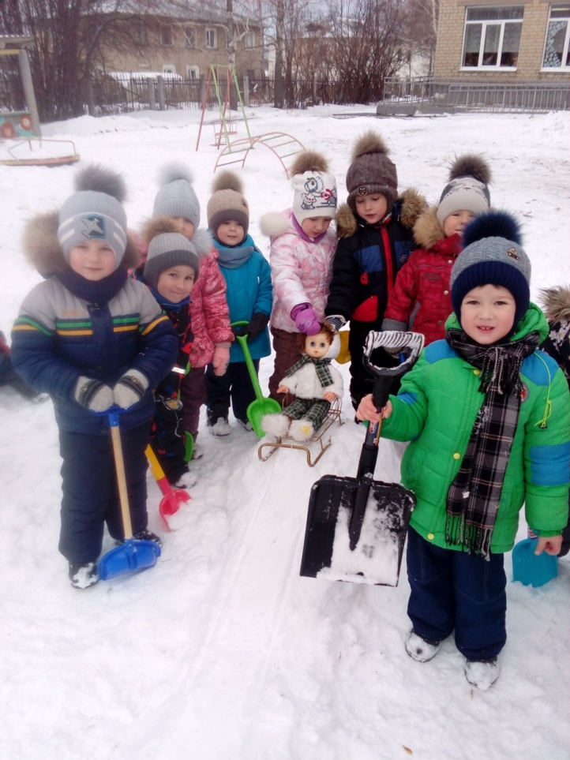

Slide 9
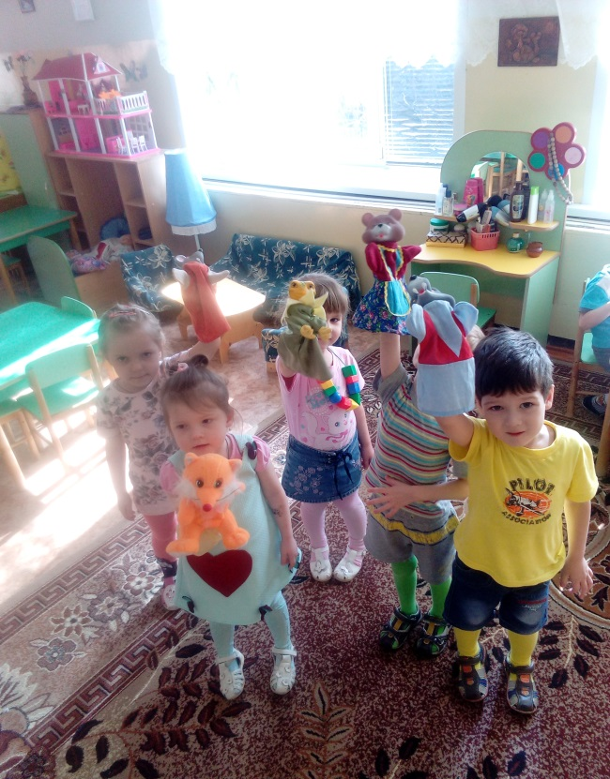
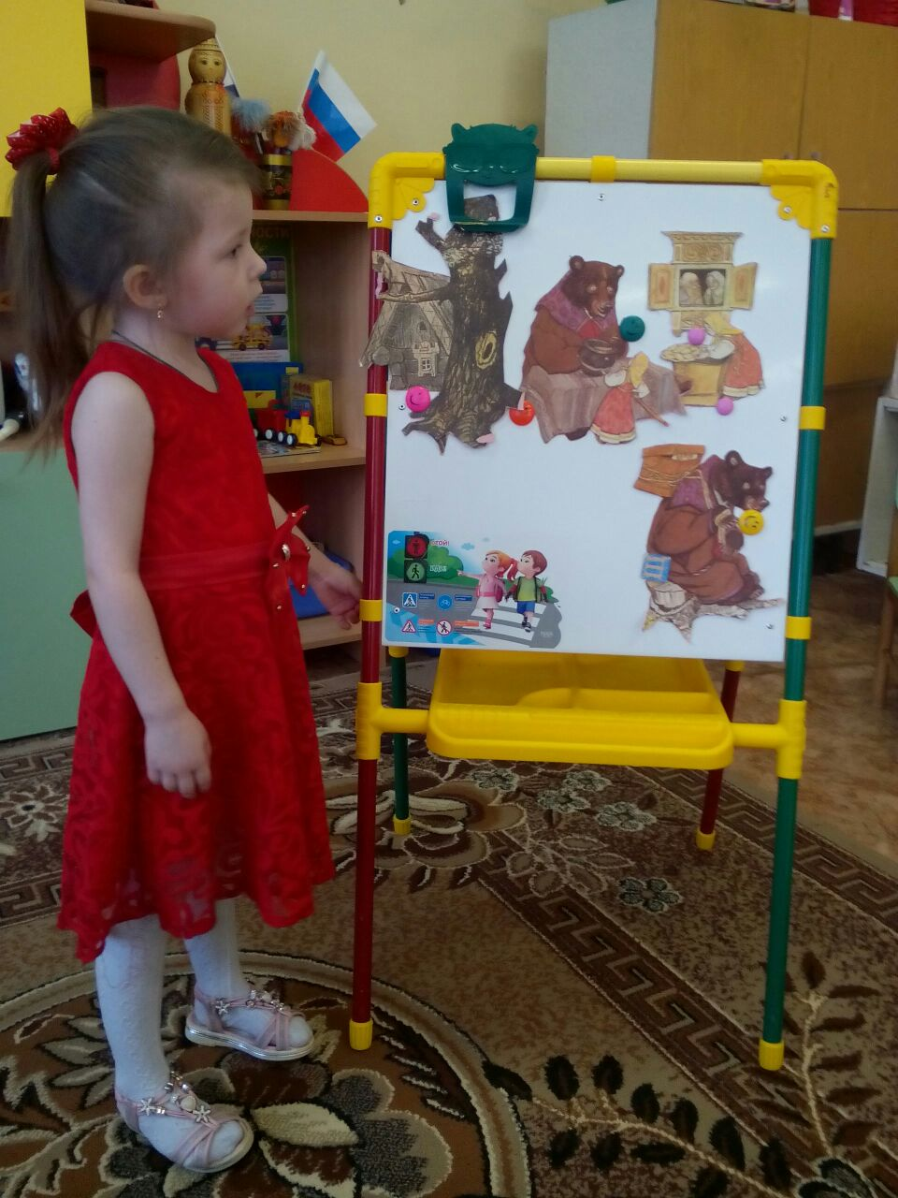
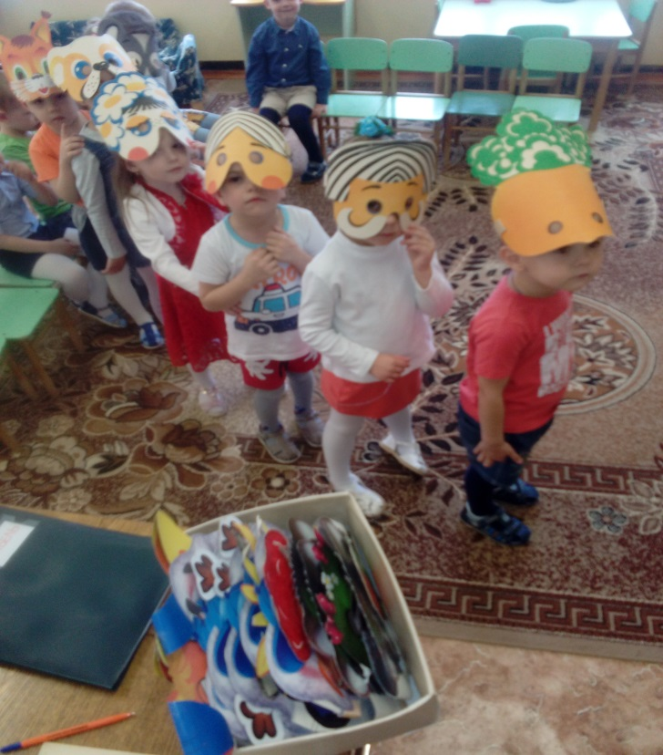
Театрализованная игра.
Способствует развитию речи - обогащает образными сравнениями, литературными оборотами, делает более эмоциональной и выразительной.

Slide 10
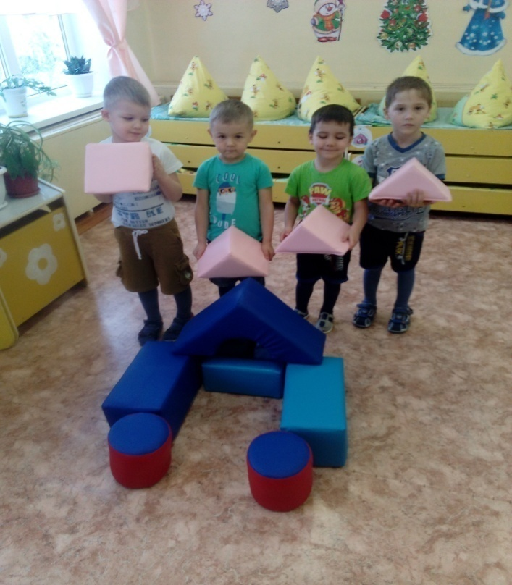
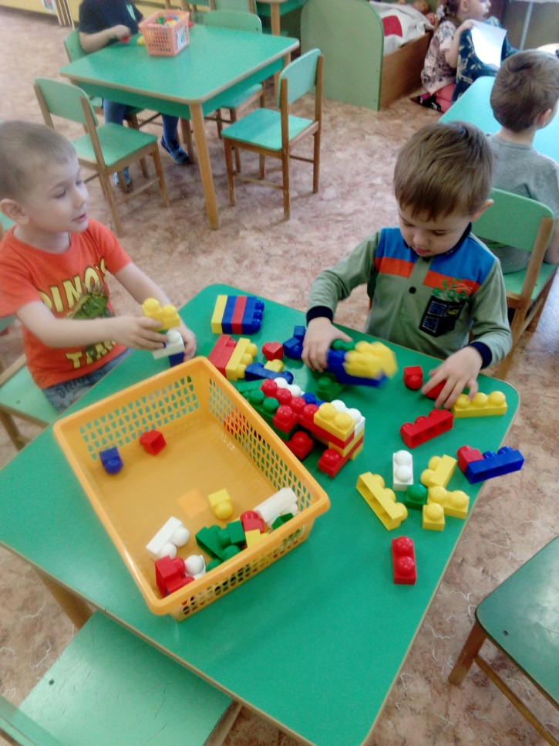
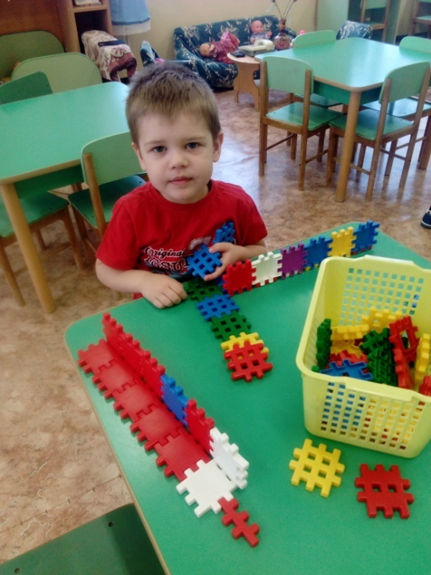
Строительные игры — интереснейшая форма детского технического творчества, открывающая возможности для активной двигательной и интеллектуальной деятельности ребят..

Slide 11
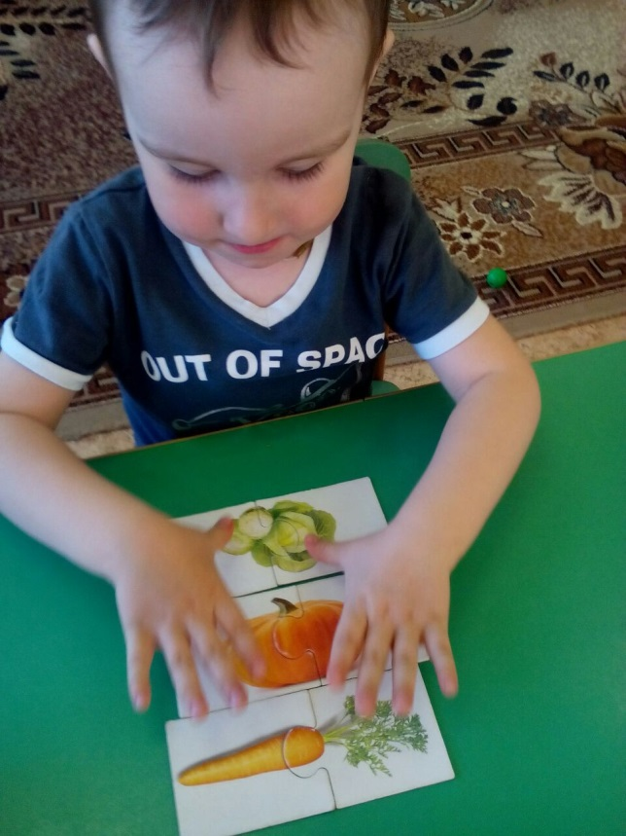
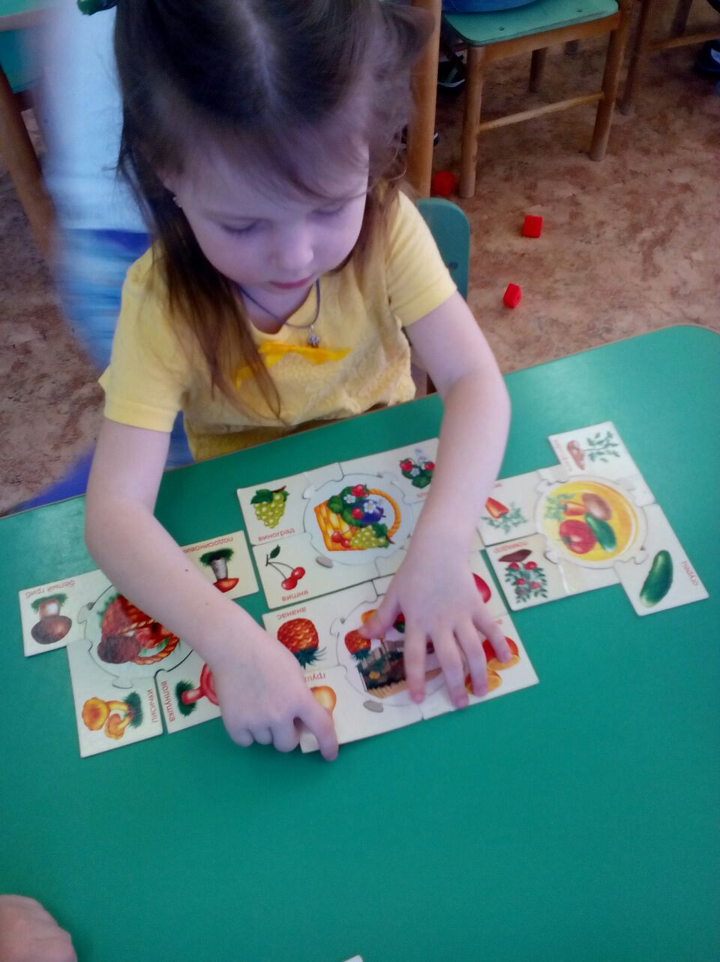
Дидактическая игра.
.
Игры этого типа привлекают детей своей особой занимательностью. Они очень важны для детей. Ребенку кажется, что он просто развлекается, но на самом деле он тренирует воображение, мышление, развивает свои творческие способности.

Slide 12
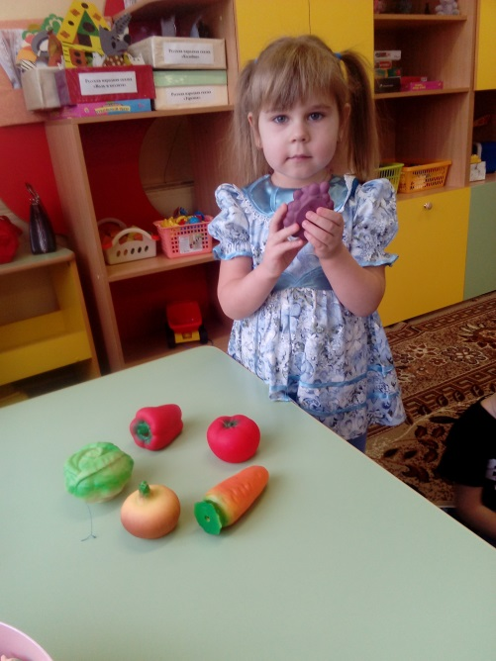
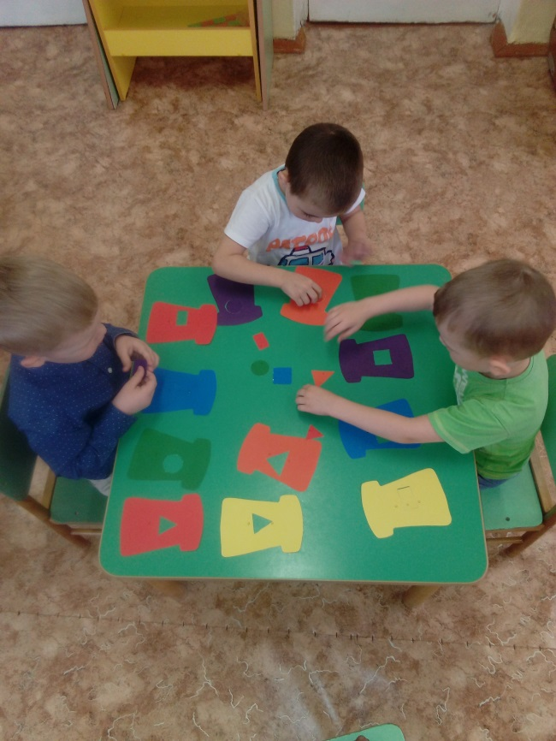
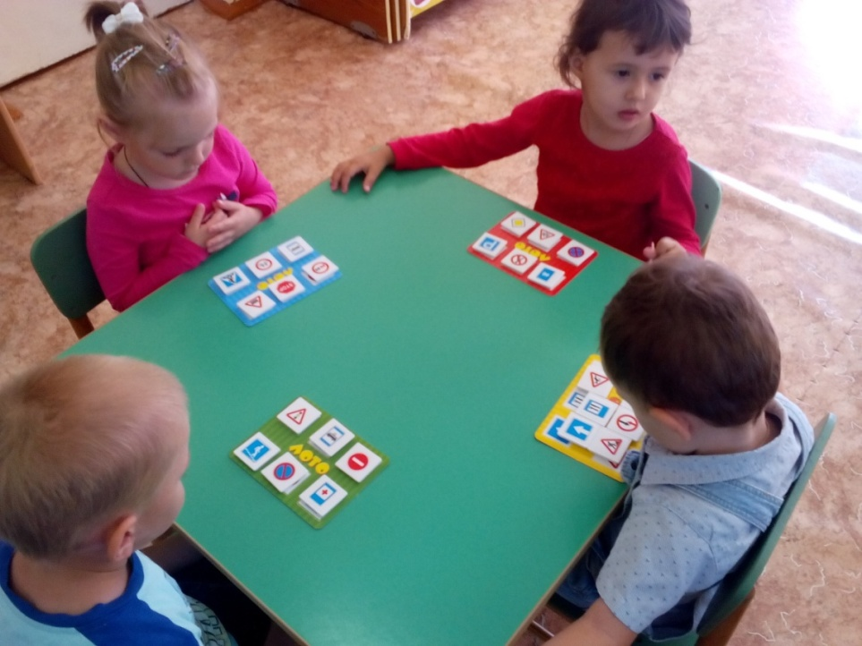
Игры с предметами

Slide 13
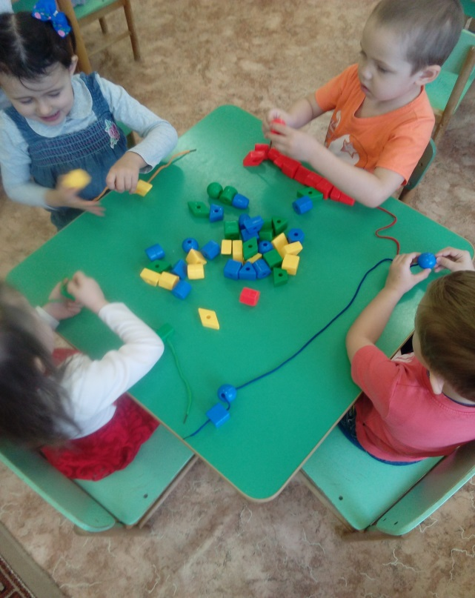
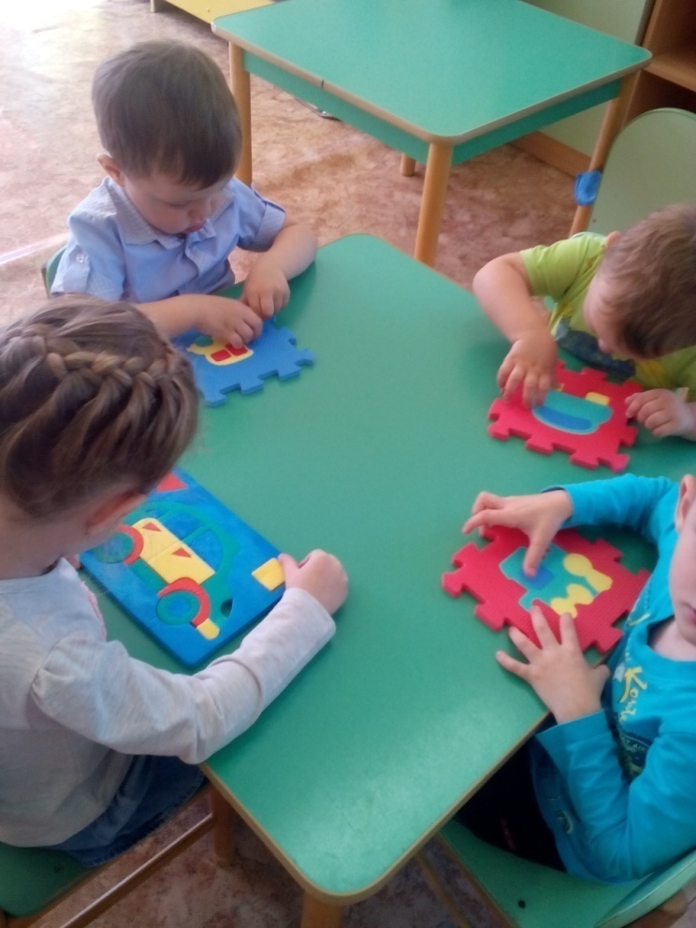
Настольно- печатные игры

Slide 14
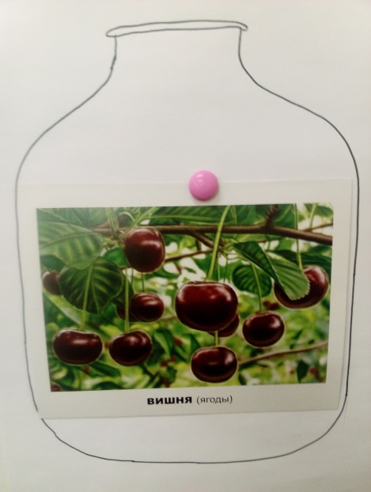
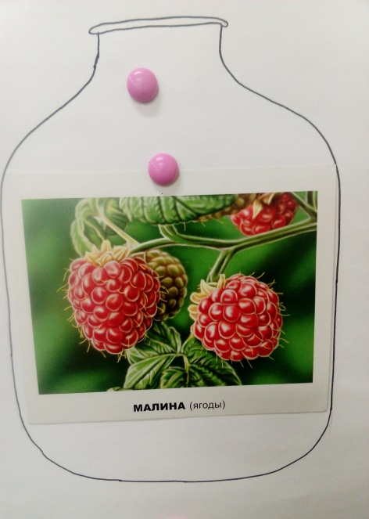
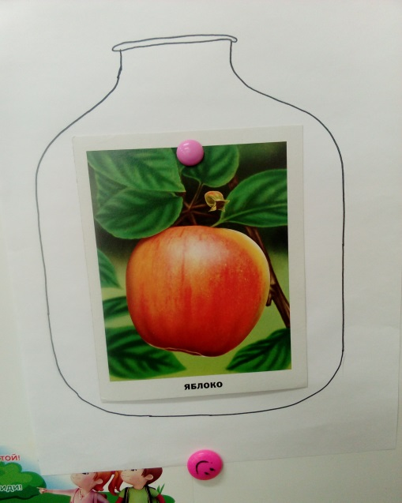
Словесные игры: Компот какой? Животные и их детеныши. Один – много. Назови ласково. Чей хвост?

Slide 15
Подвижная игра
В этих играх дети сосредоточивают свое внимание на игровом объекте. Это улучшает устойчивость их внимания, помогают преодолеть рассеянность и быструю отвлекаемость. Дети накапливают двигательный опыт и постепенной у них формируется более высокий уровень развития произвольных движений. Коллективная подвижная игра ставит ребенка в такое положение, когда ум начинает работать живо и энергично, действия становятся точными, движения четкими.

Slide 16
